Slide 1

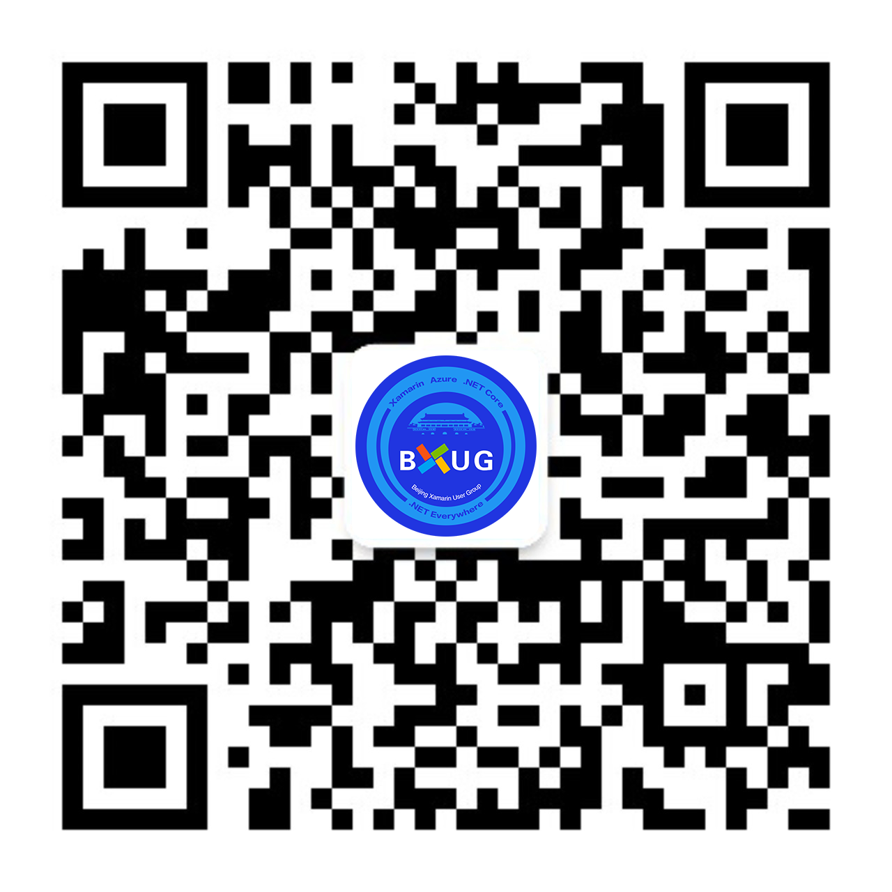



BXUG第9期线下活动暨2017年会
2017.12.23
友情赞助

Slide 2
BXUG #2017#

Slide 3
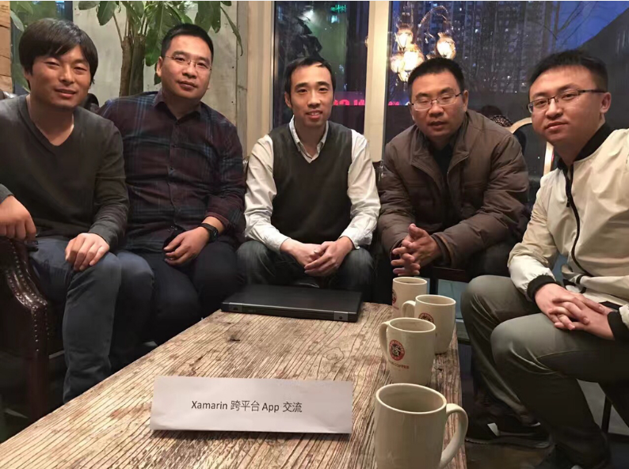
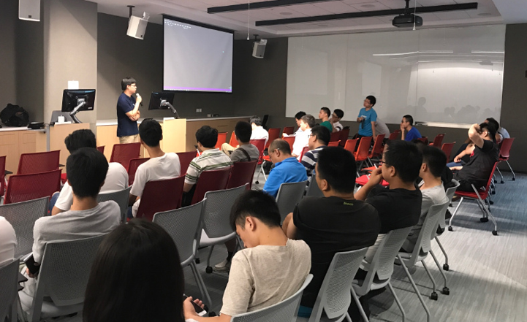
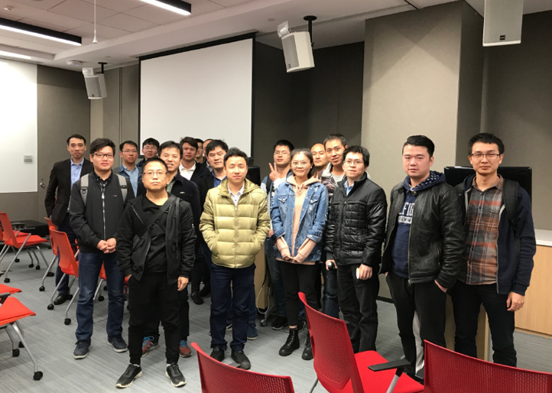
9场活动

Slide 4
有奖问答：
BXUG第1期活动是在几月举办的?

Slide 5
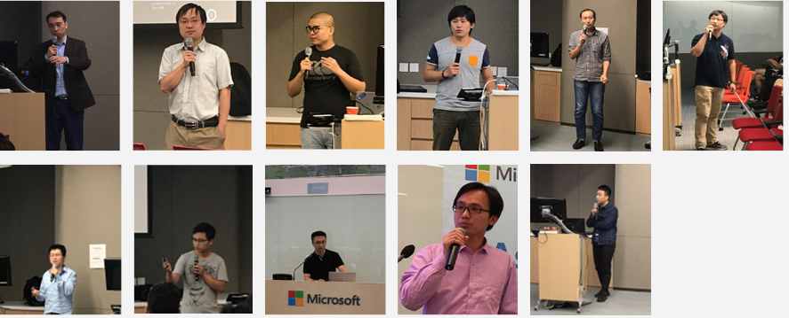
？
11位分享者

Slide 6

我爱微软天安门

Slide 7
Microsoft Connect();
#Mobile#

Slide 8
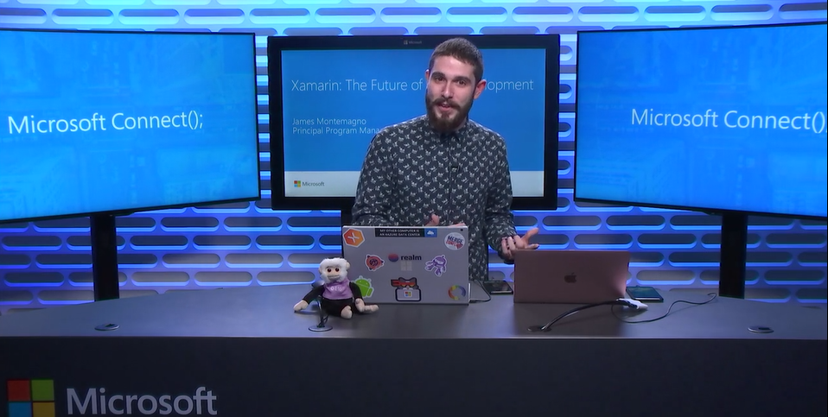
Xamarin: The Future of Mobile Development
James Montemagno

Slide 9
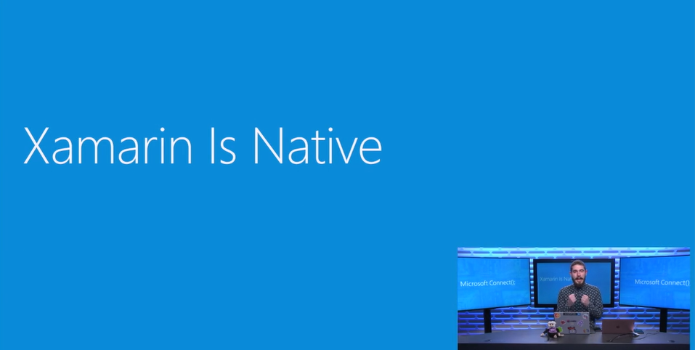

Slide 10
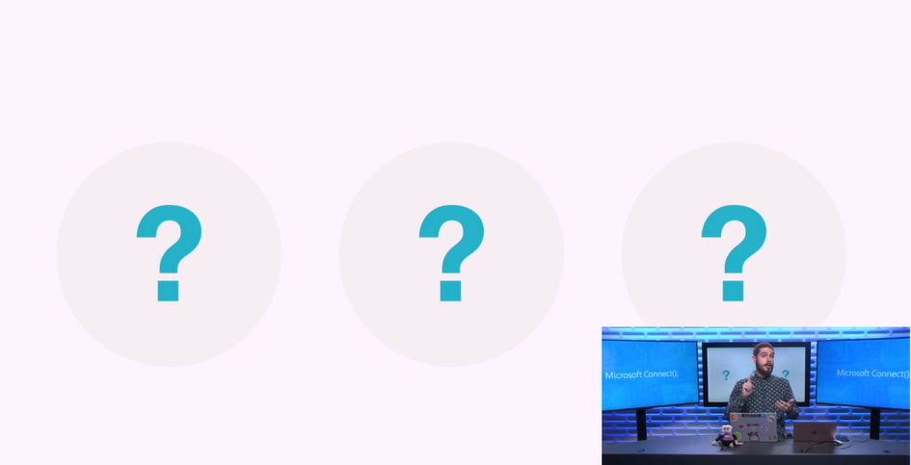
Xamarin 是原生的
界面
API
性能

Slide 11
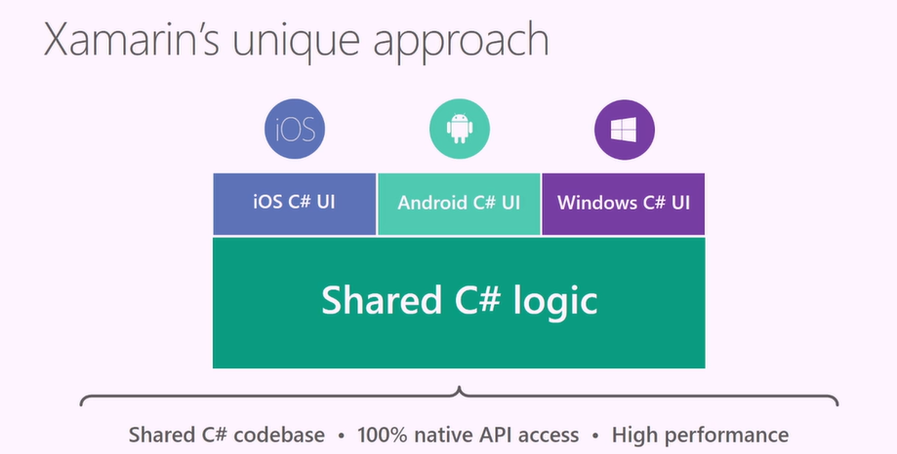

Slide 12
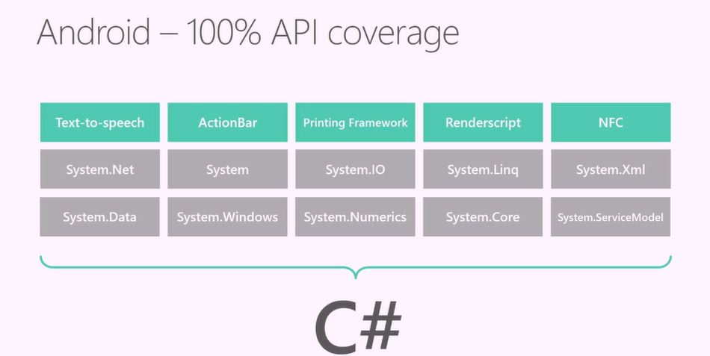
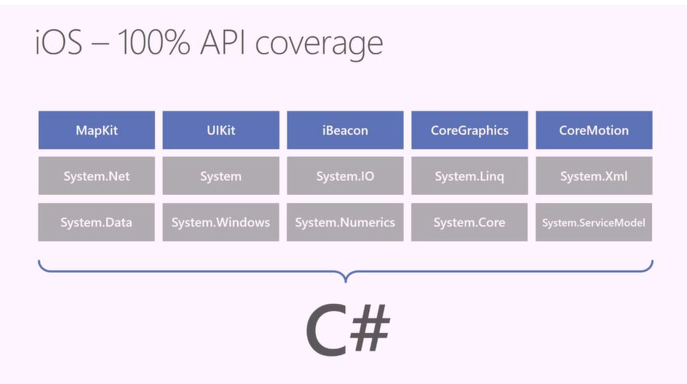

Slide 13
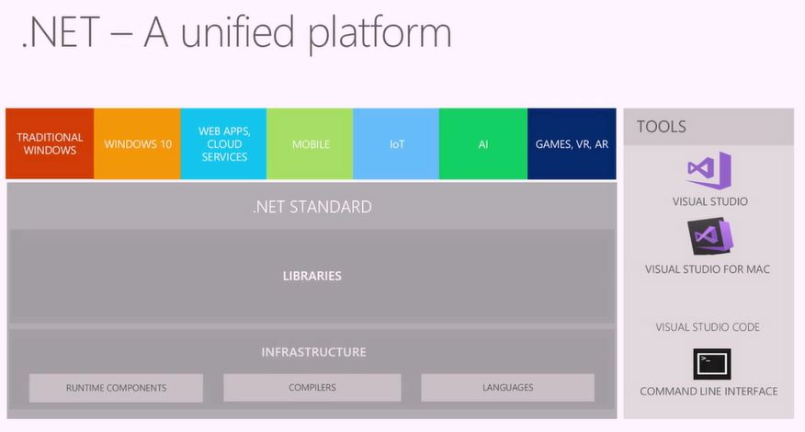

Slide 14
有奖问答：
Xamarin.Forms 从哪个版本开始支持.NET Standard 2.0?

Slide 15
Demo
Xamarin Live Player

Slide 16
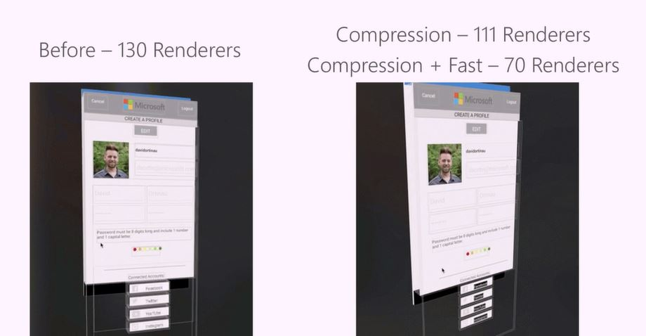
Xamarin.Forms的优化

Slide 17
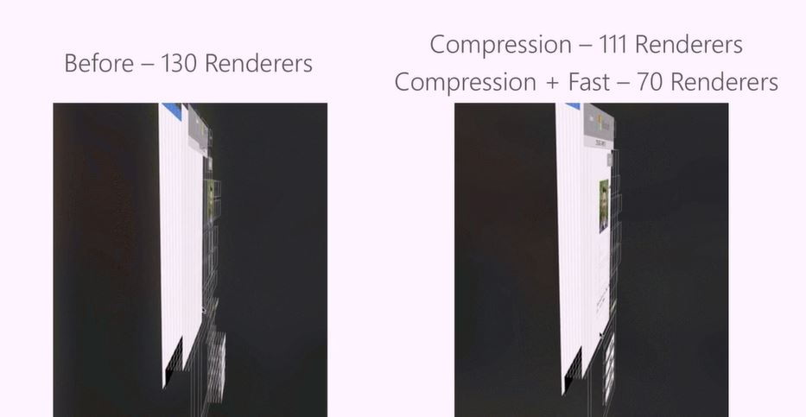
Xamarin.Forms的优化

Slide 18
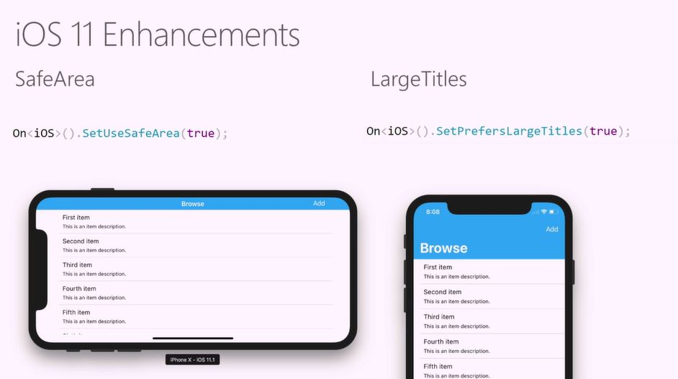
Xamarin.Forms支持 iOS 11/ iPhone X

Slide 19
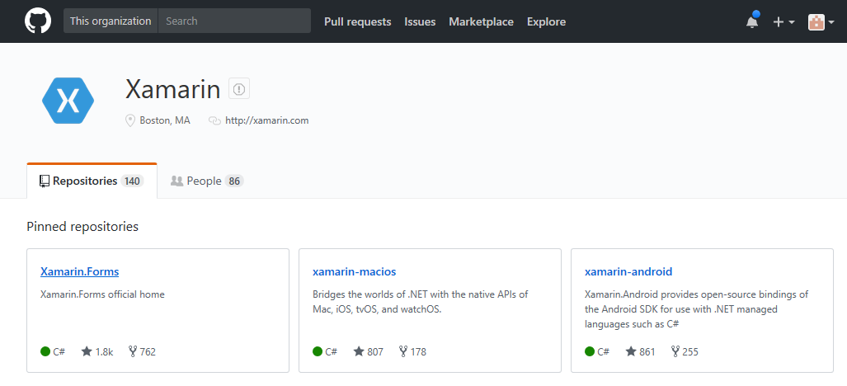
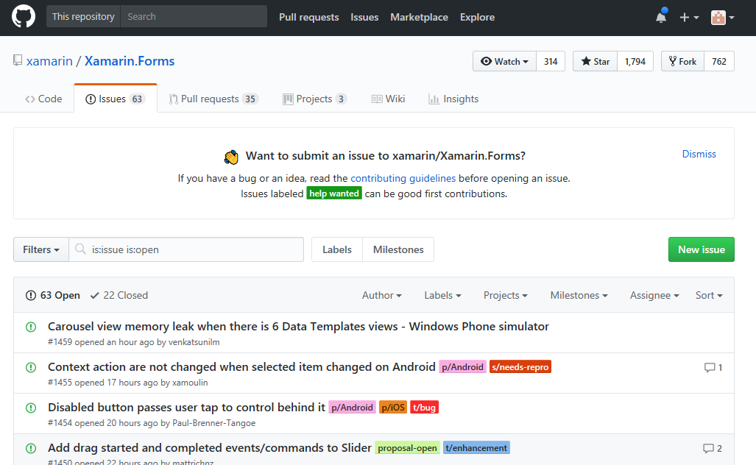
Xamarin 是开源的
https://github.com/xamarin

Slide 20
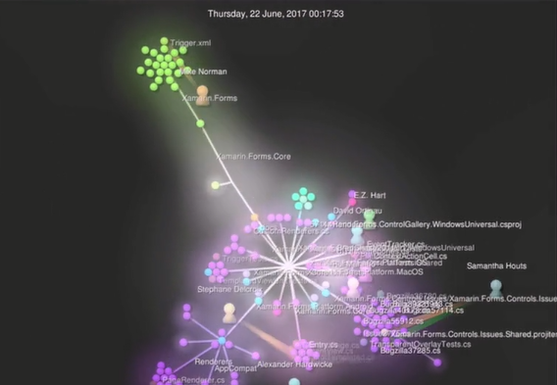
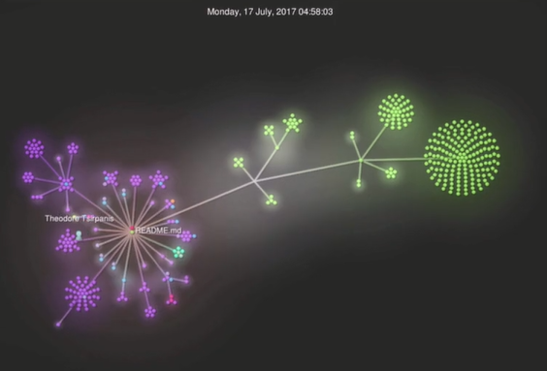
Xamarin 来自社区的贡献

Slide 21
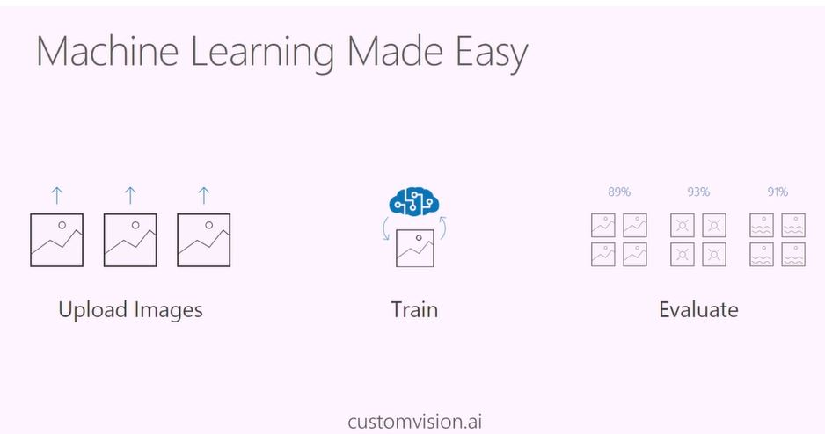
Mobile + AI
https://customvision.ai/
Model
iOS 11 CoreML
有奖问答：
iOS 11新特性中跟AI相关的功能叫什么名字?

Slide 22
Demo
Native Forms

Slide 23
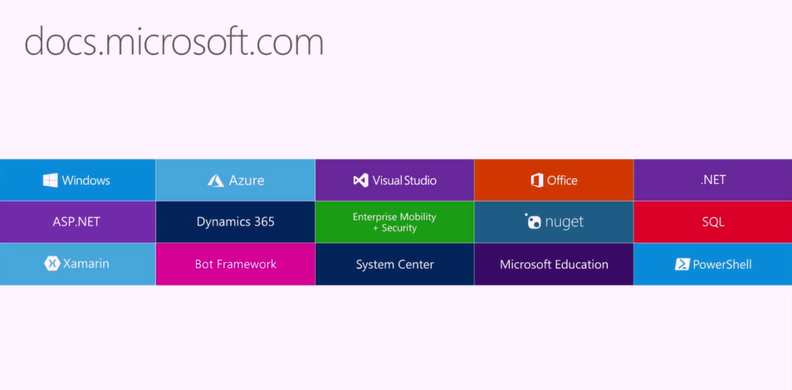
https://docs.microsoft.com/zh-cn/

Slide 24
Xamarin.Forms 的能力
iOS
Android
MacOS
Samsung Tizen
WPF
Linux
Unity
Asp.NET Core (Ooui - https://github.com/praeclarum/Ooui)

Slide 25
Demo
Xamarin.Forms for ASP.NET Core (Ooui)

Slide 26







phone
tablet
wear
iOS,
watchOS,
tvOS
UWP
macOS
WPF
HoloLens
Xamarin + C# + Visual Studio
C, Objective-C, Java
.NET Embedding
https://developer.xamarin.com/guides/cross-platform/dotnet-embedding/
Xamarin + .NET Core = .NET Everywhere

Slide 27
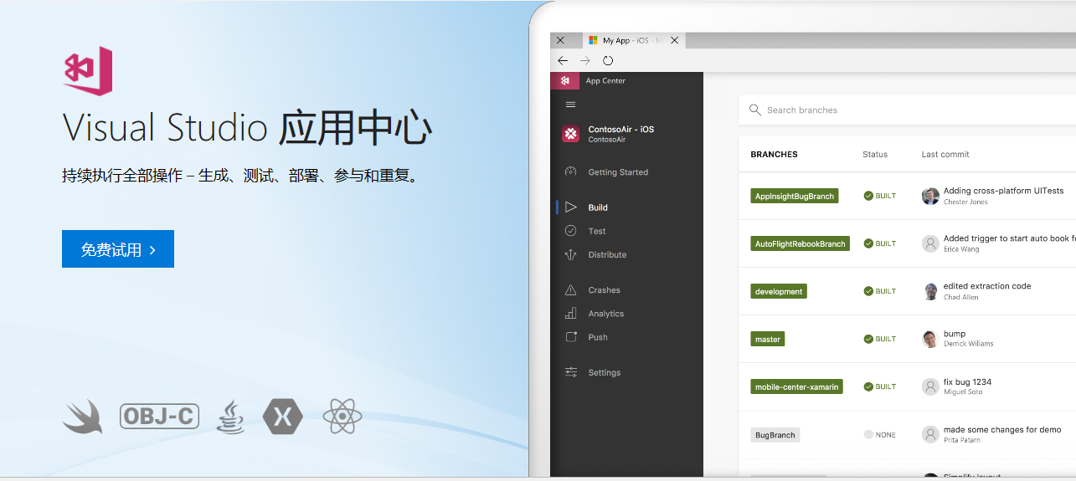
https://www.visualstudio.com/zh-hans/app-center/

Slide 28
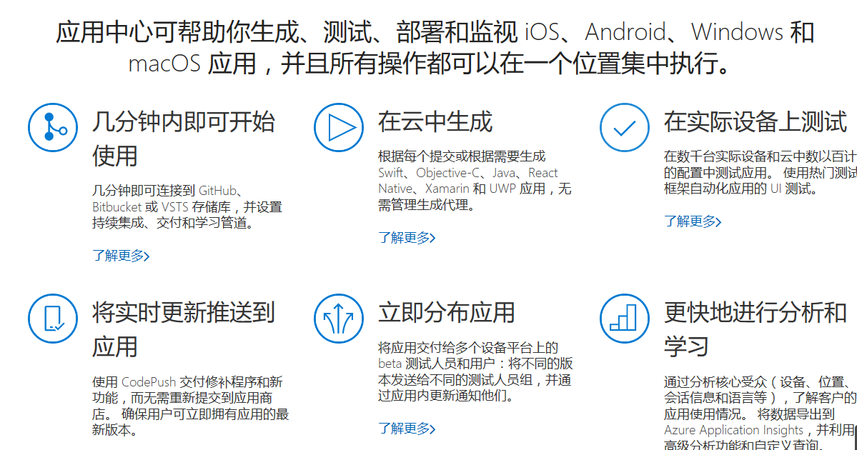

Slide 29
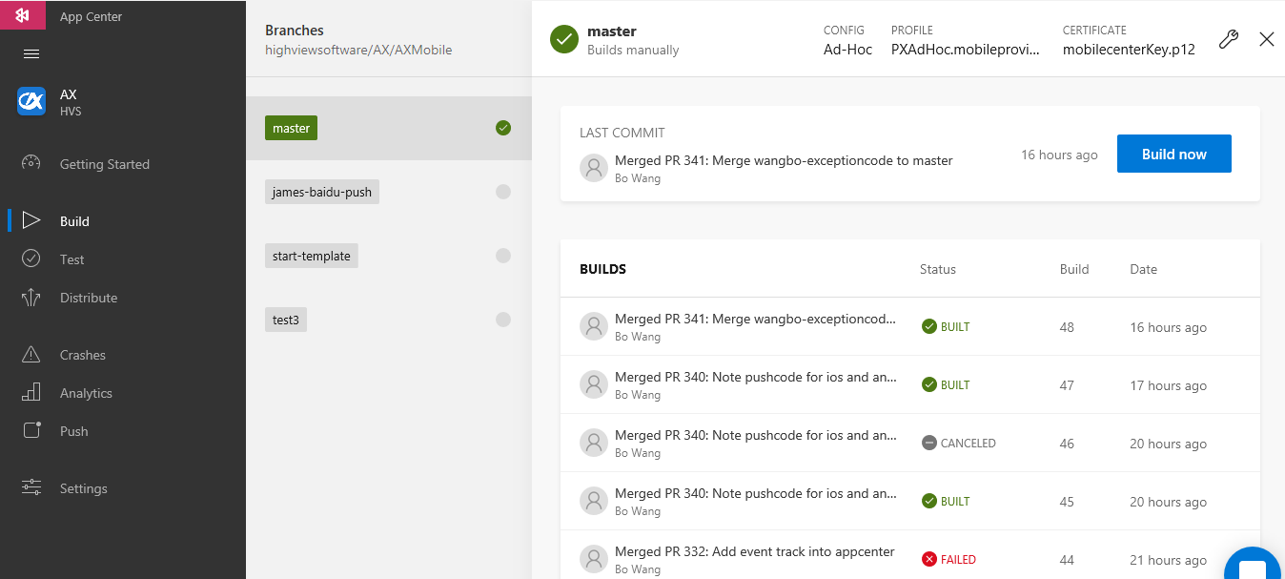
应用中心 - 构建

Slide 30
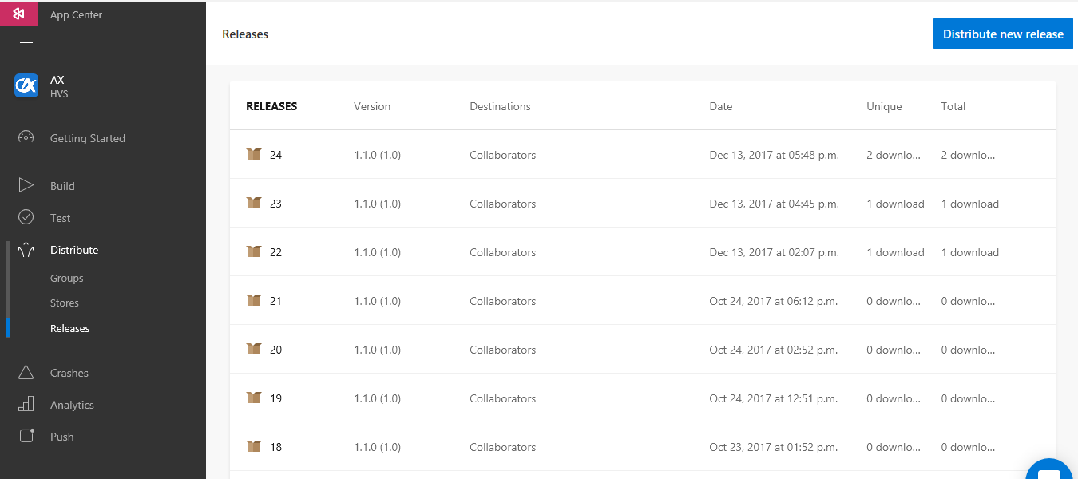
应用中心 – 发布

Slide 31
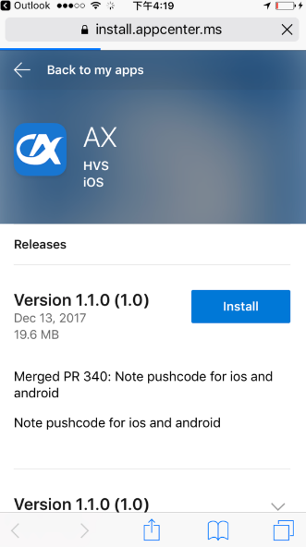
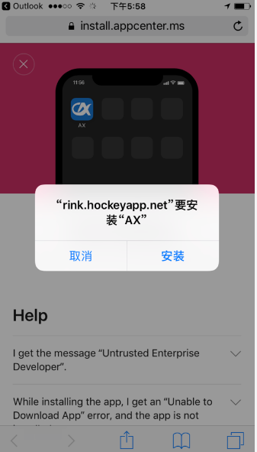
应用中心 – beta发布安装

Slide 32
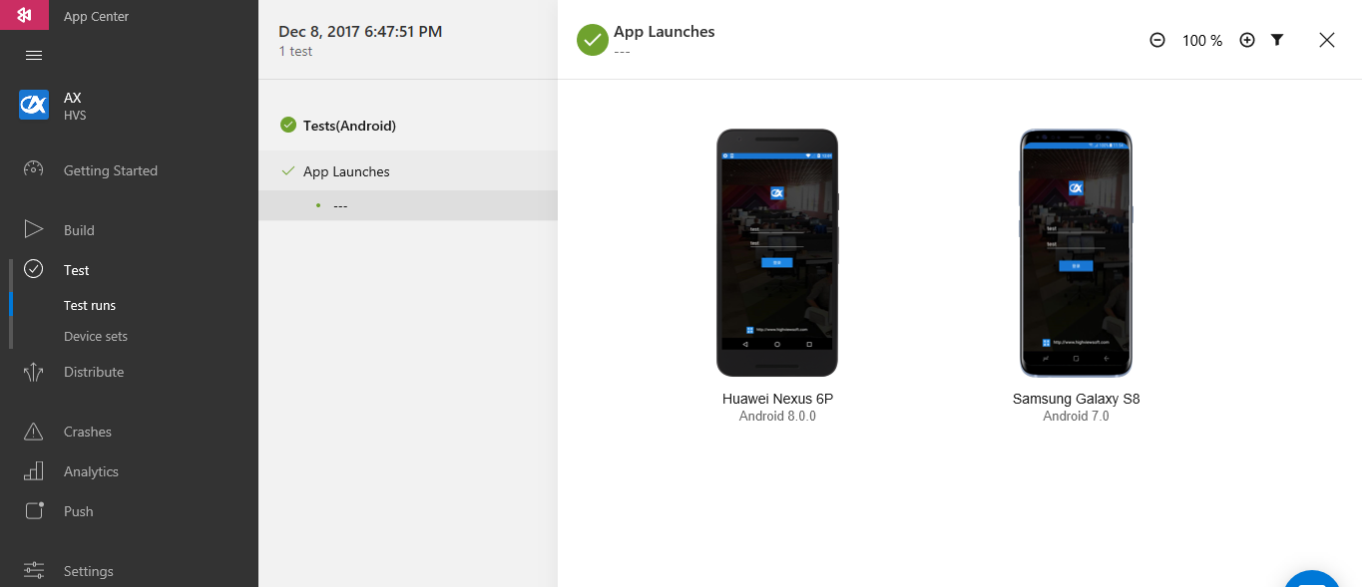
应用中心 – 测试 (UITest)

Slide 33
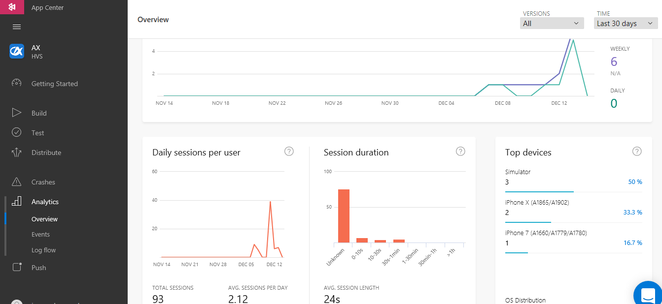
应用中心 – 统计分析

Slide 34
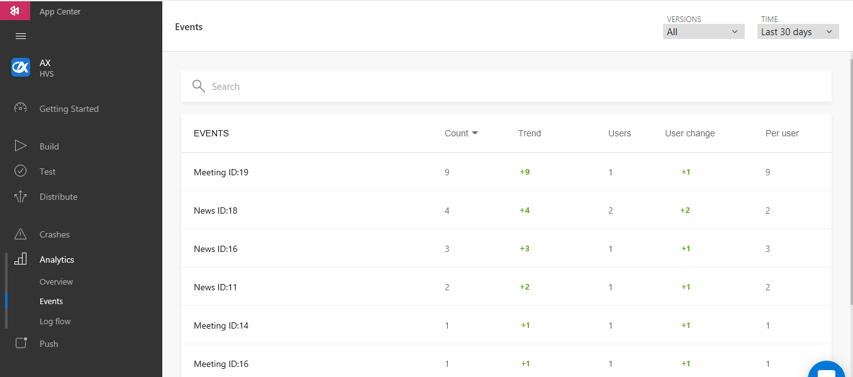
应用中心 – 统计分析 – 自定义事件

Slide 35
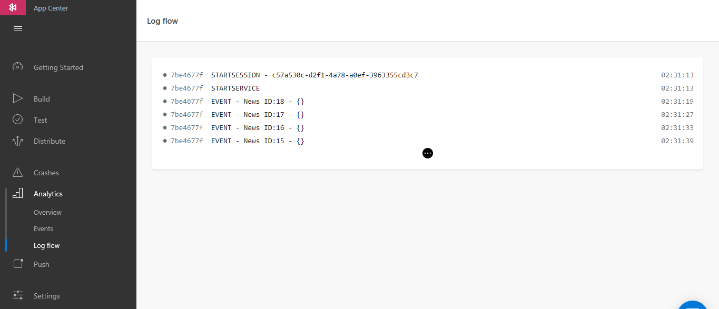
应用中心 – 统计分析 – 实时日志

Slide 36
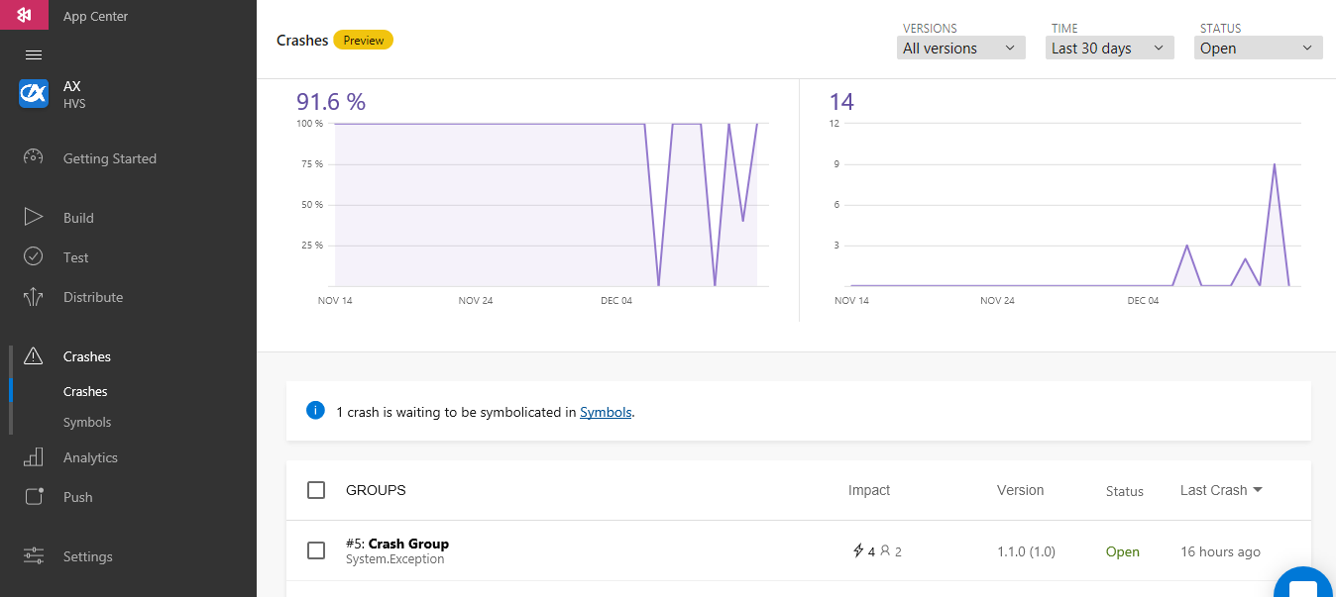
应用中心 – 异常收集与分析

Slide 37
Android 8.0 新特性

Slide 38
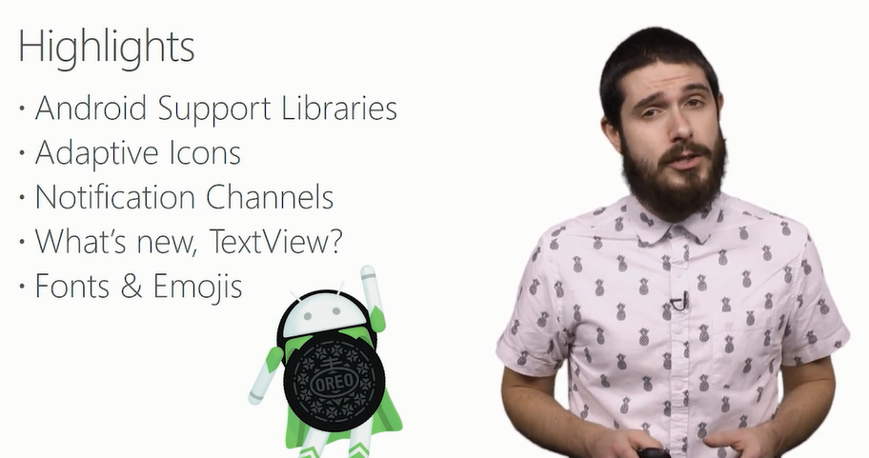

Slide 39
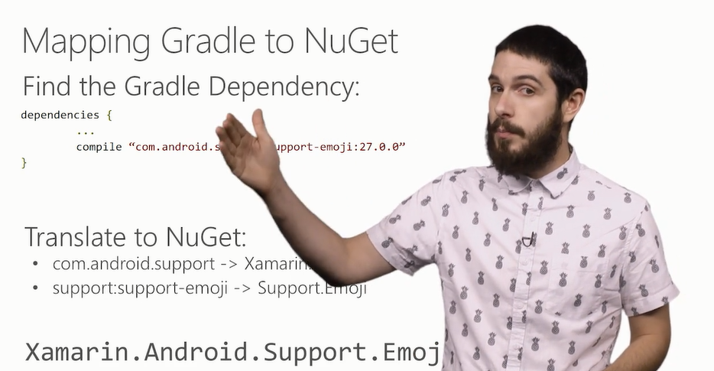

Slide 40
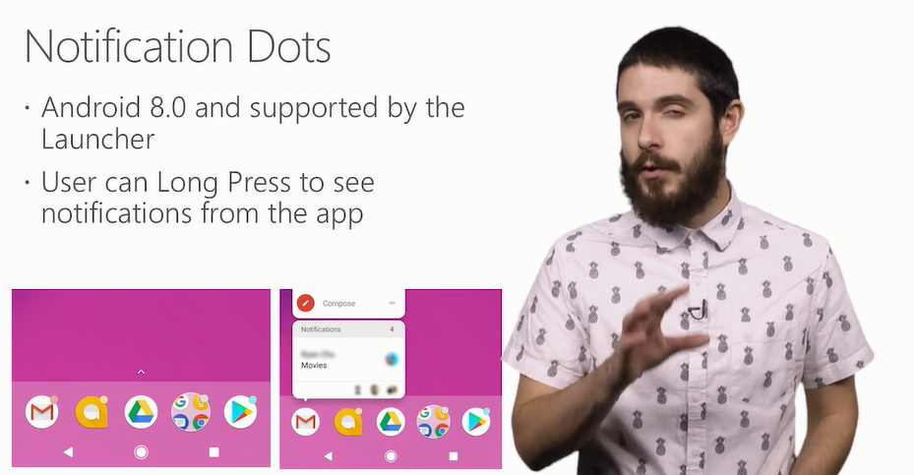

Slide 41
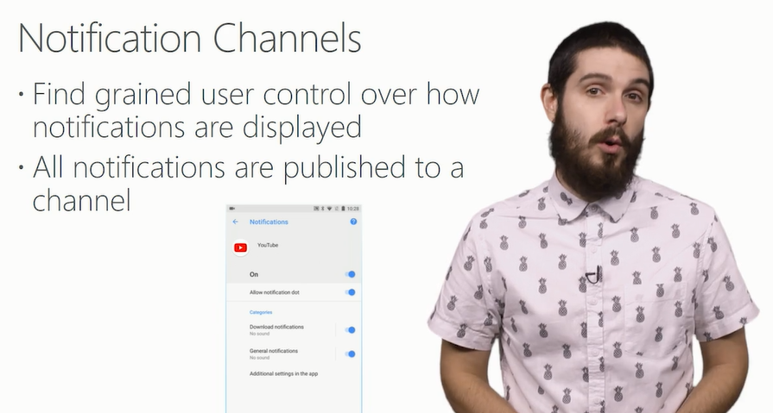

Slide 42
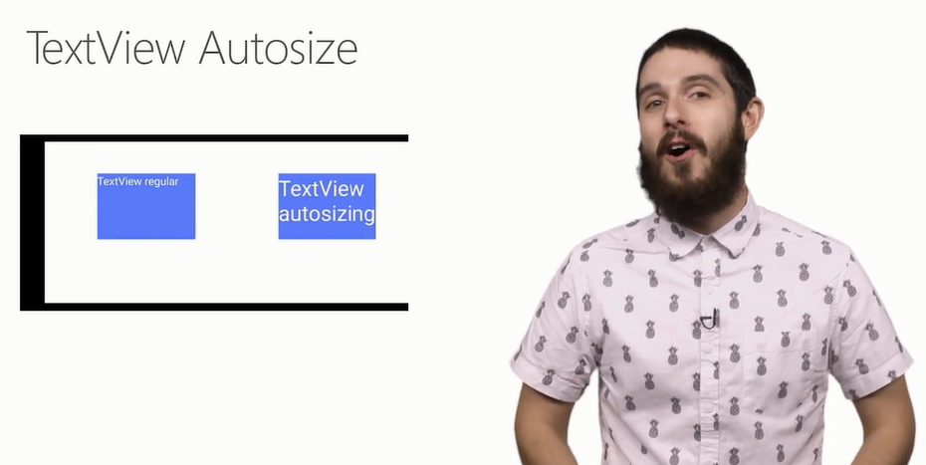

Slide 43
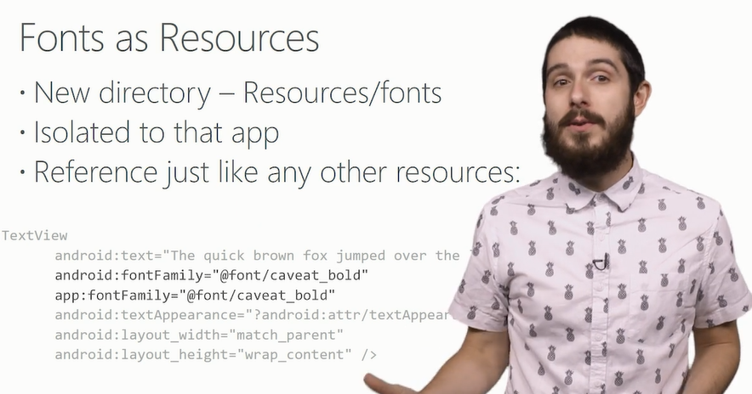
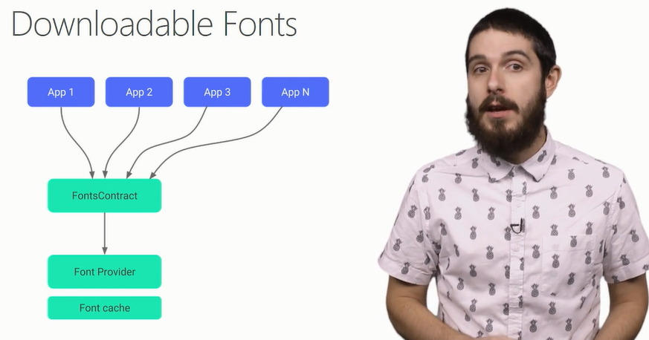

Slide 44
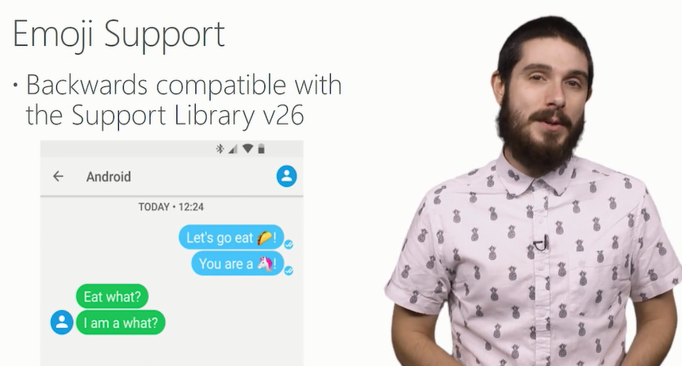
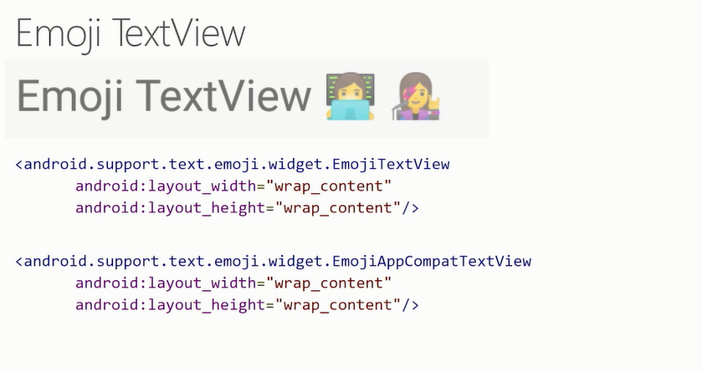

Slide 45
iOS 11 新特性

Slide 46
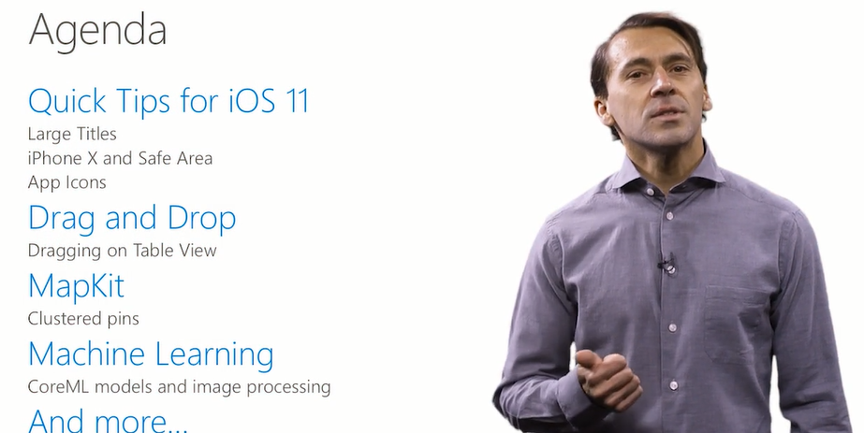
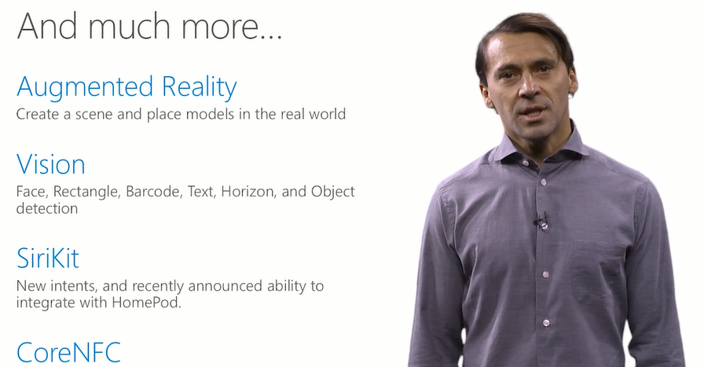

Slide 47
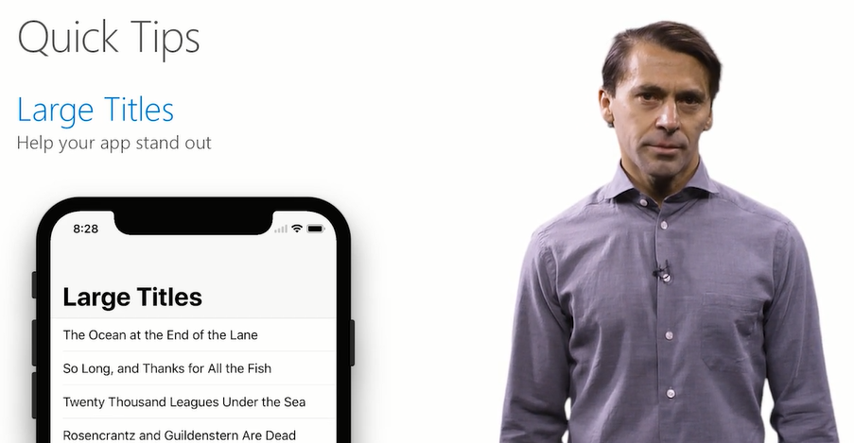

Slide 48
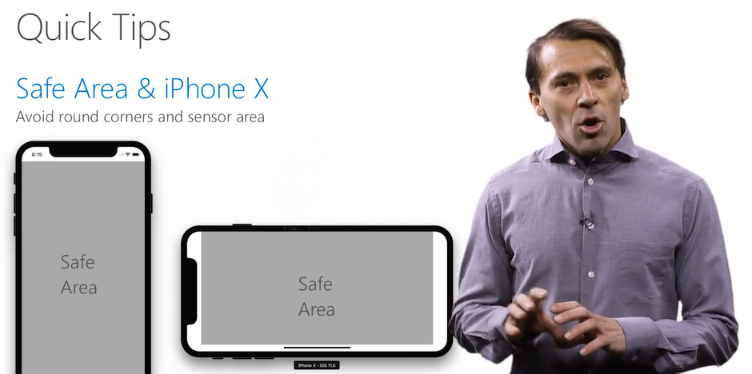
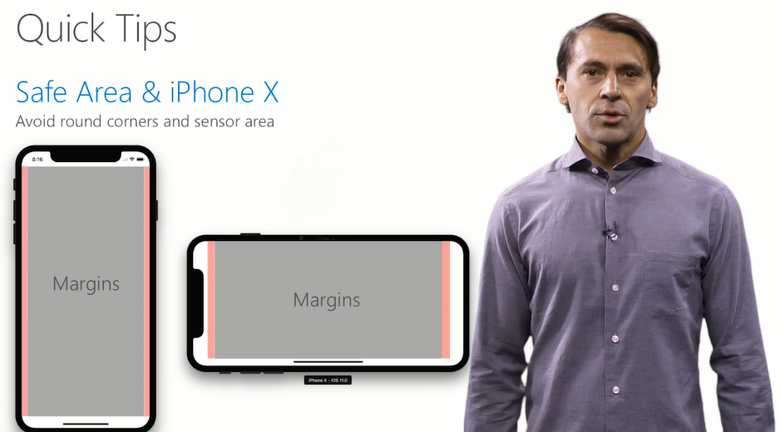

Slide 49
